Slide 1

Раскрытие физических принципов работы диодных генераторов шума
Проект подготовила студентка группы 181-351:
Зиборова Ю.В.

Slide 2
АКТУАЛЬНОСТЬ РАБОТЫ
В любой организации высоки риски утечки конфиденциальной информации по техническим каналам.
Существуют специальные технические средства - генераторы шума, или «глушилки».
Для корректного использования «глушилок» требуется понимание физических эффектов, возникающих при их функционировании.
В тематической литературе для «безопасников» слабо представлены специальные сведения по физике.

Slide 3
ЦЕЛЬ И ЗАДАЧИ
Цель работы:
объяснение физических принципов работы диодных генераторов шума.
Основная задача работы:
подготовка статьи для публикации в сборнике «Наука, техника, педагогика. Новые технологии высшей школы» по материалам конференции «Наука – Общество – Технологии – 2019», состоявшейся 26 февраля 2019 года.

Slide 4
РАСПРЕДЕНИЕ ЗАДАЧ РАБОТЫ
Коллективно принятые решения Богачева М.Г., Зиборовой Ю.В.:
исследование предметной области;
название статьи («Физические принципы работы диодных генераторов шума»);
подбор основной литературы;
структурирование статьи.
Зиборова Ю.В.:
аннотация и ключевые слова на русском языке;
разделы «Введение», «1. Общее описание диодного генератора шума» и «Заключение»; иллюстрации.
Богачев М.Г.:
название статьи, аннотация и ключевые слова на английском языке;
разделы «2. Устройство полупроводникового диода» , «3. Получение шумовых помех посредством диода»;
форматирование статьи.

Slide 5

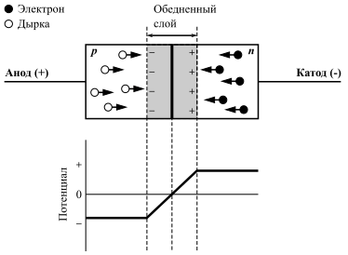
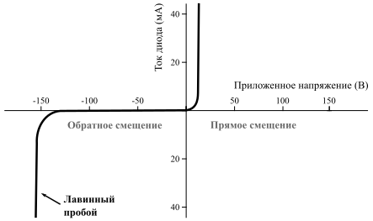
ОСНОВНЫЕ РАЗДЕЛЫ СТАТЬИ - 1
Inkscape
Причина сильного хаотического электромагнитного излучения - лавинный пробой, возникающий при обратном смещении полупроводникового диода
Рис. Изменение потенциала на p-n переходе
Рис. Вольт-амперная характеристика кремниевого диода
Для объяснения возникающих при этом физических эффектов (и роли электронов теплового происхождения) потребовались специальные иллюстрации

Slide 6
РЕЗУЛЬТАТ РАБОТЫ - 1
Публикация статьи «Физические принципы работы диодных генераторов шума» в сборнике материалов конференции «Всероссийская научно-практическая конференция "Наука – Общество – Технологии – 2019"» с подтверждением в базе РИНЦ.

Slide 7
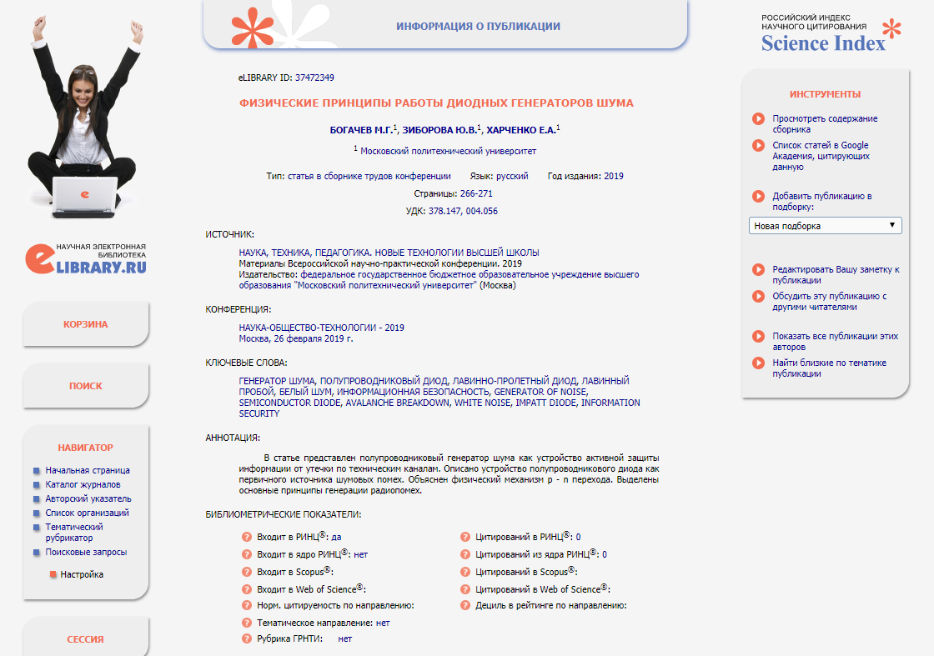
РЕЗУЛЬТАТ РАБОТЫ - 2

Slide 8

Cтуденты группы 181-351:
Богачев М.Г.
Зиборова Ю.В.

